Slide 1
SÉANCE A1 · MODULE 3
Les clés du 4
Le bail est signé, les clés sont dans la main. Tout ce qui vient ensuite — le camion, l'adresse, les voisins — n'est écrit nulle part.
75 minutes · Emménager dans un nouveau logement
Notes:
Première séance du module. Demander d'abord qui, dans le groupe, a déjà déménagé au Québec, et ce qui a été le plus difficile. Les réponses annoncent presque toujours les trois défis du module : le camion, l'adresse, les voisins.

Slide 2
OBJECTIFS DE LA SÉANCE
À la fin, je serai capable de…
1
dire ce qu'on fait le jour où on reçoit les clés ;
2
comprendre ce qu'est un état des lieux et à quoi il sert ;
3
nommer les défauts courants d'un logement ;
4
situer le module : entre le bail signé et la vie dans l'immeuble.
A1 · Emménager dans un nouveau logement
2
Notes:
Lire les objectifs à voix haute. Y revenir au billet de sortie.

Slide 3
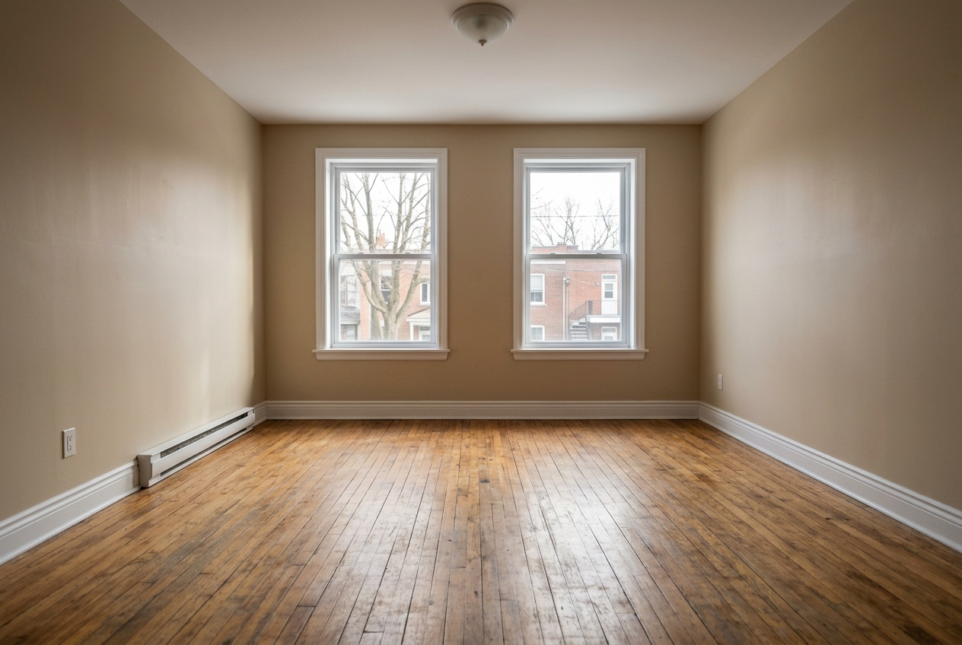
OBSERVATION
Vous entrez pour la première fois dans un logement vide. Vous regardez quoi ?
Les planchers et les murs ?
Les fenêtres et les serrures ?
Le poêle et le réfrigérateur ?
Est-ce que vous écrivez quelque chose ?
A1 · Emménager dans un nouveau logement
3
Notes:
Presque personne ne répond « j'écris ». C'est exactement le point de départ. Laisser le dialogue amener l'état des lieux plutôt que de le donner tout de suite.

Slide 4
DIALOGUE · 1 DE 3
Le nouveau du 4
Écoutez d'abord, diapositive masquée.
AMADOU
Bonjour, madame. Excusez-moi, je bloque l'escalier avec ma boîte.
THÉRÈSE
Prenez votre temps, je ne suis pas pressée. Vous êtes le nouveau du 4 ?
AMADOU
Oui. Amadou Sow. Monsieur Rondeau vient de me remettre les clés, il y a dix minutes.
THÉRÈSE
Thérèse Guillemette, le 3, juste en dessous de vous. Ça fait vingt-six ans que je suis dans l'immeuble.
A1 · Emménager dans un nouveau logement
4
Notes:
Faire remarquer comment on se présente entre voisins : le nom, le numéro du logement, et rien de plus. C'est le modèle de la production orale du bloc E.

Slide 5
DIALOGUE · 2 DE 3
Finissez le tour, et écrivez tout
THÉRÈSE
Vous avez fait le tour du logement avec lui, avant de signer le papier ?
AMADOU
On a commencé. Il m'a montré la cuisine, la chambre, le balcon. On n'a pas fini.
THÉRÈSE
Finissez-le, et écrivez tout. C'est ça, l'état des lieux : la liste de ce qui est déjà abîmé quand vous entrez.
AMADOU
Il y a une égratignure sur le plancher du salon, et la porte de l'armoire ferme mal.
A1 · Emménager dans un nouveau logement
5
Notes:
Deux mots à écrire au tableau : « état des lieux » et « égratignure ». Ils reviennent dans toute la séance A4.

Slide 6
DIALOGUE · 3 DE 3
Le premier juillet
THÉRÈSE
Notez-les. Prenez des photos aussi. Sinon, dans trois ans, ce sera vous qui aurez fait l'égratignure.
AMADOU
Je n'y avais pas pensé. Merci, madame Guillemette.
THÉRÈSE
Appelez-moi Thérèse. Et le vrai déménagement, c'est quand ?
AMADOU
Le premier juillet. Il faut encore que je trouve un camion.
A1 · Emménager dans un nouveau logement
6
Notes:
La dernière réplique annonce le plan du module : le camion, puis l'adresse, puis les voisins. Le dire au groupe.

Slide 7
L'ÉTAT DES LIEUX SE FAIT DANS UN LOGEMENT VIDE
Une fois les meubles entrés, il est trop tard : ils cachent tout.
Au Québec, l'état des lieux n'est pas obligatoire. C'est justement pour cela qu'il faut le faire : personne ne vous le demandera, et personne ne le fera à votre place.
A1 · Emménager dans un nouveau logement
7
Notes:
Diapositive à photographier. Si les élèves ne retiennent qu'une chose de la séance, c'est celle-là.

Slide 8
QUATRE GESTES DU JOUR DES CLÉS
Dans cet ordre
Faire le tour au complet
Écrire l'état des lieux
Chaque pièce, avec le propriétaire, avant d'entrer le premier meuble.
La liste de ce qui est déjà abîmé. Deux signatures et une date.
Prendre des photos
Vérifier ce qui fonctionne
Une photo datée vaut mille explications : planchers, murs, salle de bain.
Robinets, ronds du poêle, fenêtres, serrures. Ce qui ne marche pas se signale la première semaine.
A1 · Emménager dans un nouveau logement
8
Notes:
Faire dire, pour chacun, combien de temps ça prend. La réponse totale est d'environ trente minutes — à mettre en regard des trois ans du bail.

Slide 9
CROIRE QU'UN LOGEMENT NEUF POUR SOI EST UN LOGEMENT NEUF
Le piège le plus fréquent
ON ENTEND SOUVENT
IL FAUT DIRE PLUTÔT
C'est propre, donc il n'y a rien à noter.
C'est propre, mais l'égratignure du salon était déjà là.
Un logement fraîchement nettoyé paraît sans défaut. Les marques se voient de biais, à la lumière rasante, et près des plinthes. C'est là qu'il faut regarder, pas au milieu de la pièce.
A1 · Emménager dans un nouveau logement
9
Notes:
Faire l'expérience en classe : demander aux élèves de repérer les marques du plancher du local. Elles apparaissent dès qu'on se baisse.

Slide 10
COMPRÉHENSION
Vrai ou faux ?
Répondez d'après le dialogue.
1
Amadou vient de recevoir les clés de monsieur Rondeau.
2
Thérèse habite l'immeuble depuis six mois.
3
Thérèse habite le logement du dessous.
4
Amadou a terminé le tour du logement avec le propriétaire.
5
Il y a une égratignure sur le plancher du salon.
6
Le déménagement d'Amadou a lieu au mois de juin.
A1 · Emménager dans un nouveau logement
10
Notes:
Faire justifier chaque « faux » par la réplique exacte du dialogue.

Slide 11
CORRECTION
Vrai ou faux ?
Correction — on lit la réponse, on ne commente pas l'erreur.
1
Amadou vient de recevoir les clés de monsieur Rondeau. » vrai
2
Thérèse habite l'immeuble depuis six mois. » faux — depuis vingt-six ans
3
Thérèse habite le logement du dessous. » vrai — le 3
4
Amadou a terminé le tour du logement avec le propriétaire. » faux — ils ont commencé seulement
5
Il y a une égratignure sur le plancher du salon. » vrai
6
Le déménagement d'Amadou a lieu au mois de juin. » faux — le premier juillet
A1 · Emménager dans un nouveau logement
11
Notes:
Corriger en groupe. Donner la bonne réponse, sans revenir sur qui s'est trompé.

Slide 12
BILLET DE SORTIE
Dans votre logement d'aujourd'hui, nommez trois choses qui étaient déjà abîmées quand vous êtes entré.
Écrivez-les avec l'endroit : « une tache au plafond de la salle de bain ».
Si vous ne vous en souvenez pas, c'est déjà une réponse à la question.
A1 · Emménager dans un nouveau logement
A1 · Emménager dans un nouveau logement
12
Notes:
Devoir concret qui prépare A4. Prévoir que plusieurs élèves n'auront rien noté en entrant : le dire sans jugement, c'est le sens du module.

